Slide 1
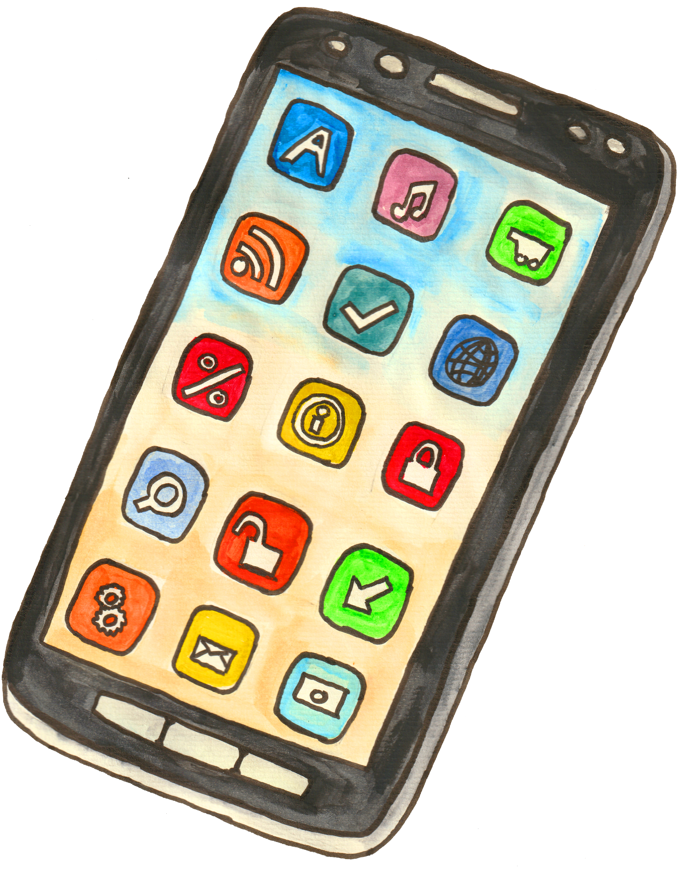

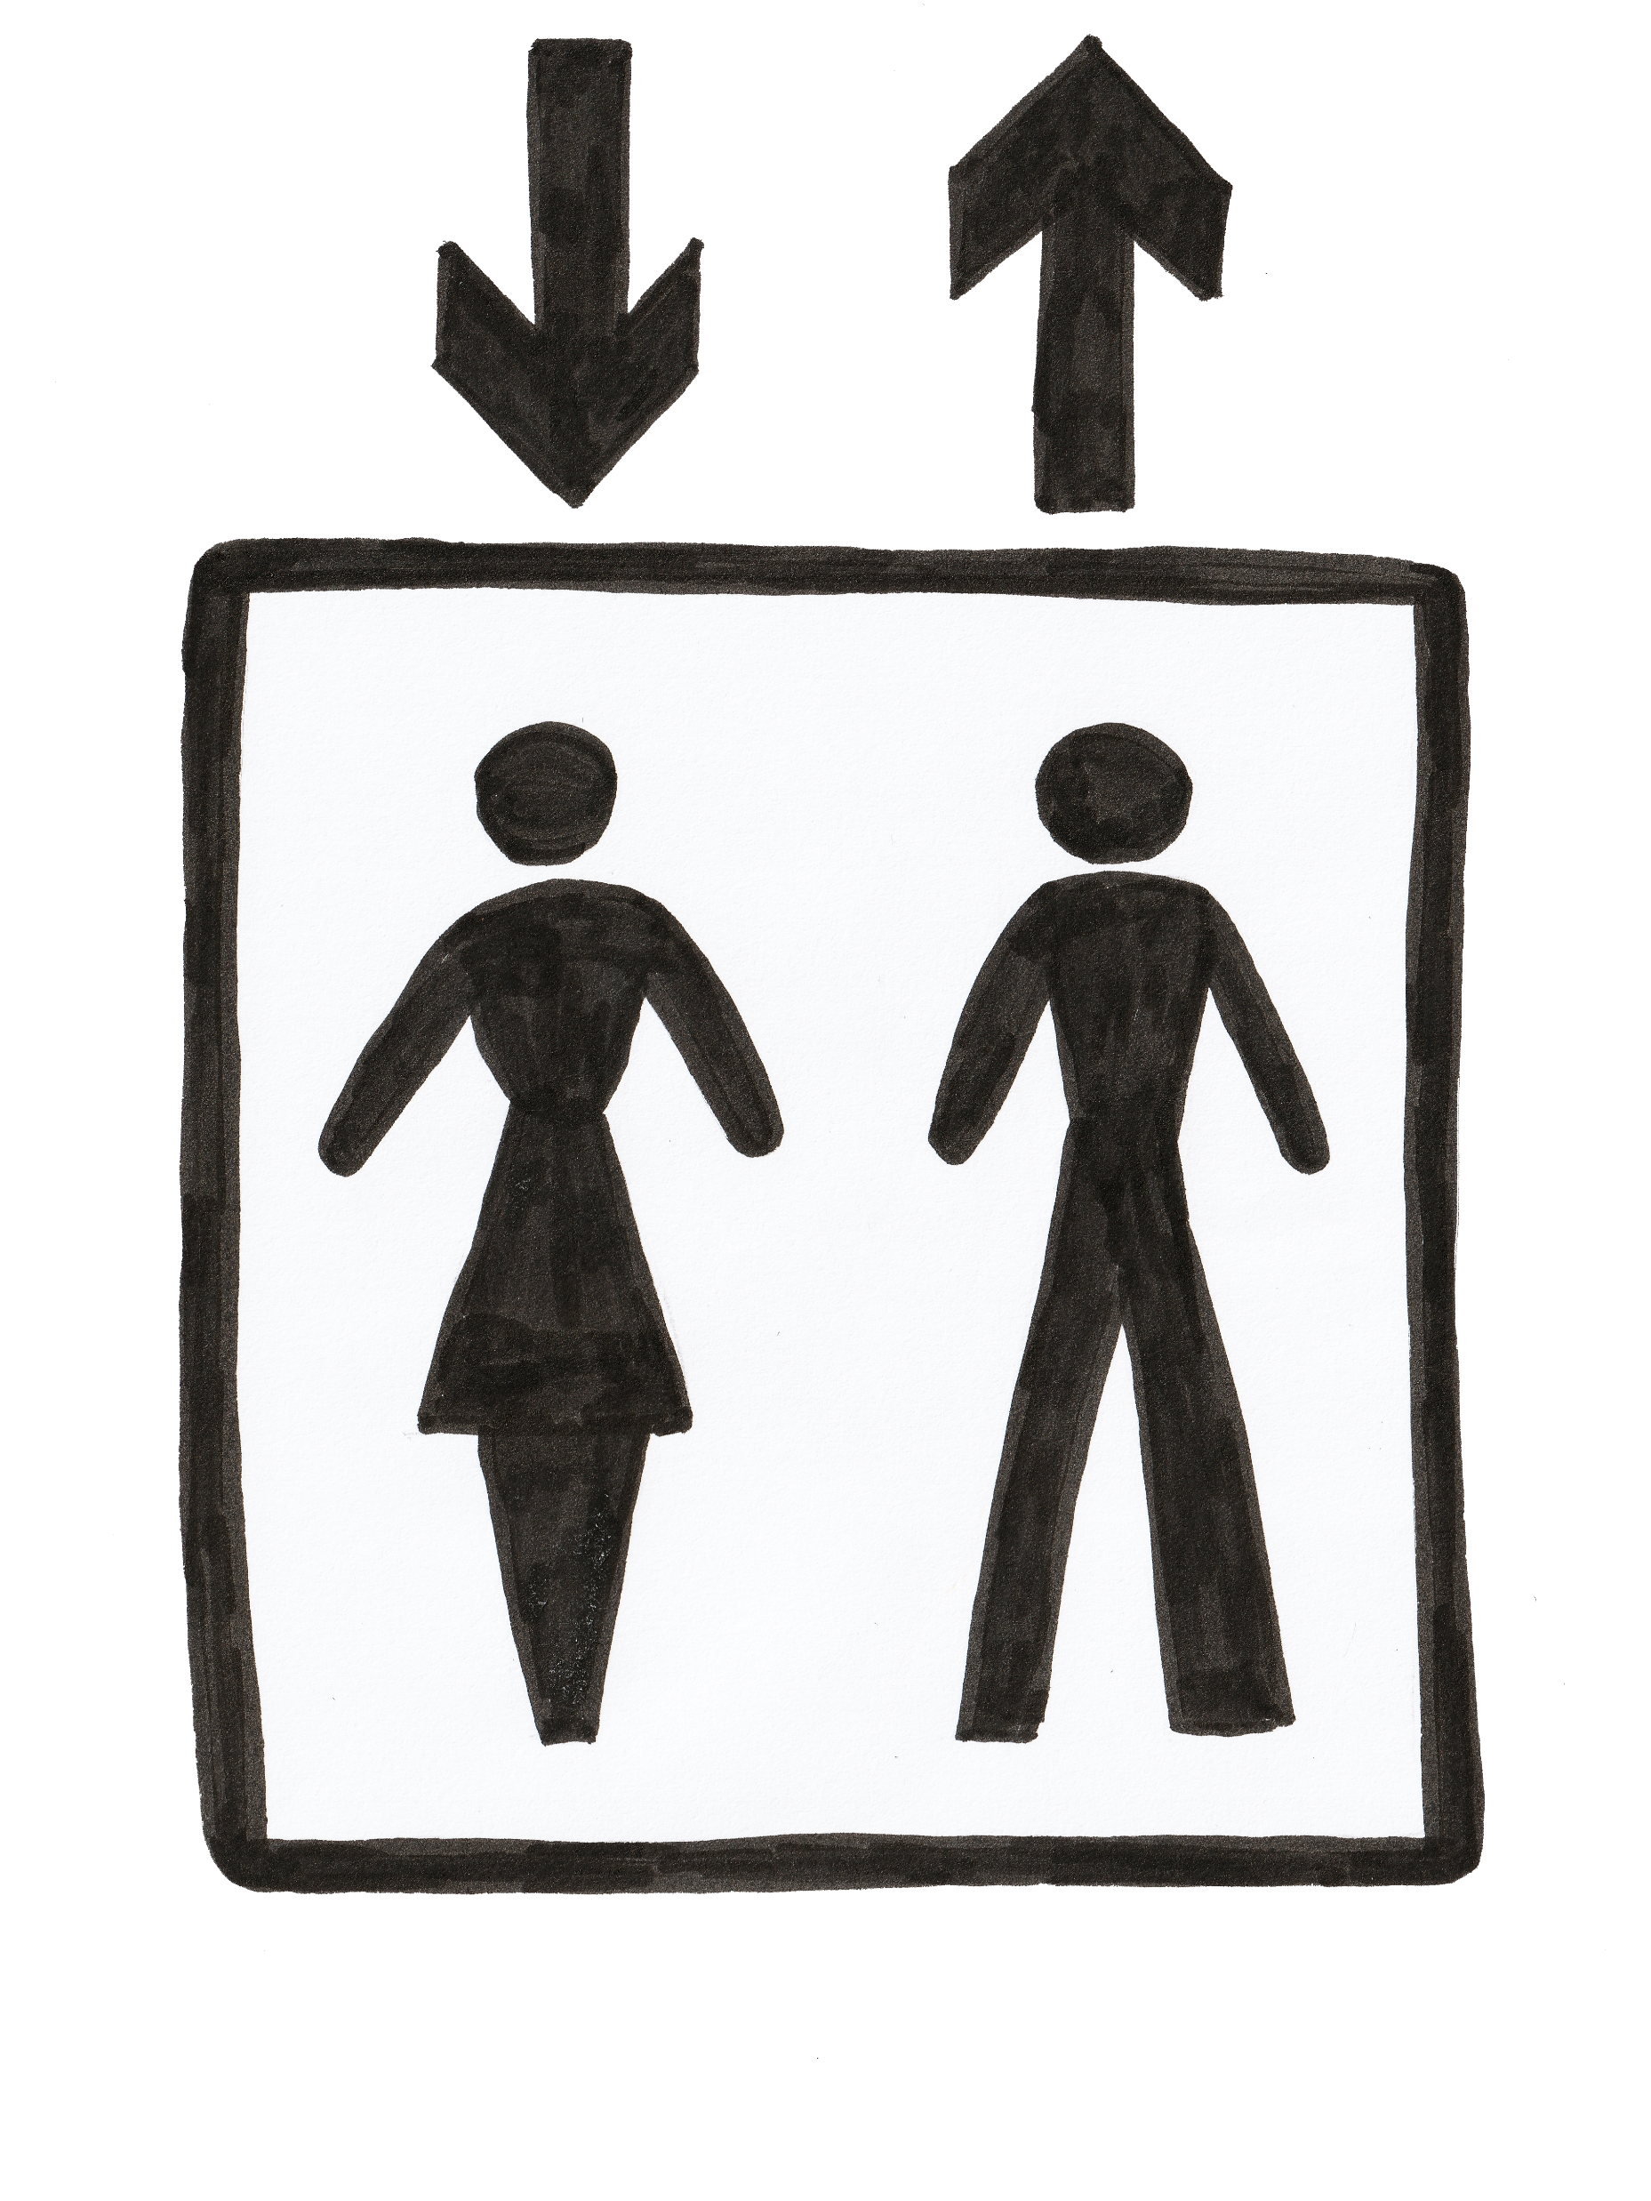
Smartphone and Elevator
(Reader p. 37)
You need a proper App (e.g. phyphox) installed on your smartphone. Of course, your smartphone needs to be equipped with a pressure sensor, too.
Open in the app the menu “Pressure” in order to measure the air pressure.
Now measure the air pressure in different situations:
• Running stairs up and down
• Going by elevator up and down
• Hiking up a hill
• Putting your Phone in a well closed plastic bag and put it in a sink filled with hot or cold water. Be sure that your phone is water-tight!!!
… (find more situations where you can record a change in the air pressure)
If you are not able to perform the experiments (maybe you are in a bungalow a flat land and your phone is definitely NOT water-tight), you can use the exemplary data offered below.
Exemplary Data from Berlin, recorded on 29/07/2019:
A: Under water
1. When was the phone put in a sink with cold water and when with hot water?
2. Why is it for the measurement important to close the plastic bag properly? Why cannot pressure change be measured, when the bag is left open?
3. How might the weather have been on the 29th July 2019 in Berlin? (See map in Fig. 6-6)
B: In the elevator
The measurement was proceeded in a house with 8 floors, plus ground level (level 0). The entrance
is a little bit below the ground level (level -1).
1. The elevator was moving between the entrance and the 8th floor. Where was the measurement started? Explain your decision.
2. Explain, on which levels the elevator stopped between t = 100 and t = 250 seconds.
3. Investigate, if there is a linear or exponential dependence between pressure and height observable. Explain your findings.
4. The density of the air was about 1.149 kg/m³ on that day. Calculate the approximate
height of the house by applying the barometric height formula.

Slide 2

Smartphone und Fahrstuhl
(Reader S. 37)
Auf Deinem Smartphone sollte eine App wie z.B. “Phyphox” installiert sein. Zudem benötigt Dein Smartphone natürlich auch einen Drucksensor.
Öffne in der App das Menü “Druck”.
Messe den Luftdruck in verschiedenen Situationen:
• beim Treppen rauf-und-runter-laufen
• beim auf- und abfahren mit dem Fahrstuhl
• beim Wandern auf einen Berg
• Lege dein Smartphone in eine Plastiktüte und verschließe sie gut. Versenke beides nun in ein Gefäß mit kaltem oder warmen Wasser. Sei Dir dabei sicher dass Dein Handy wasserdicht ist!!!
… (finde weitere Situationen in denen Du eine Änderung des Luftdrucks messen kannst)
Alternativ kannst du auch die unten abgebildeten Beispile auswerten.
Beispieldaten aus Berlin, aufgenommen am 29/07/2019:
A: Unter Wasser
Wann befand sixch das Handy in warmen und wann in kaltem Wasser?
Warum ist es wichtig, beim Experiment die Tüte zu verschließen? Warum stellt man bei offener Tüte keine Luftdruckänderung fest?
Wie könnte das Wetter am 29. Juli 2019 in Berlin gewesen sein? Vegleiche auch die Wetterkarte in Abb. 6-6.
B: Im Fahrstuhl
Die Messung wurde in einem Haus mit 8 Stockwerken plus Erdgeschoss (0) durchgeführt. Der Eingang befindet sich etwas unter dem Erdgeschoss (-1).
Der Fahrstuhl bewegte sich am Anfang zwischen dem 8. Stock und dem Eingang. Erläutere, wo die Messung began (oben oder unten).
Erkläre, in welchen Stockwerken der Fahrstuhl zu folgenden Zeiten stoppte: t = 100 s und t = 250 s.
3. Finde heraus, ob zwischen Luftdruck und Höhe ein linearer oder ein exponentieller Zusammenhang besteht. Erkläre Dein Ergebnis.
4. Die Dichte der Luft betrug an dem Versuchstag 1.149 kg/m³. Berechne die ungefähre Höhe des Hauses unter Verwendung der barometrischen Höhenformel.

